Slide 1
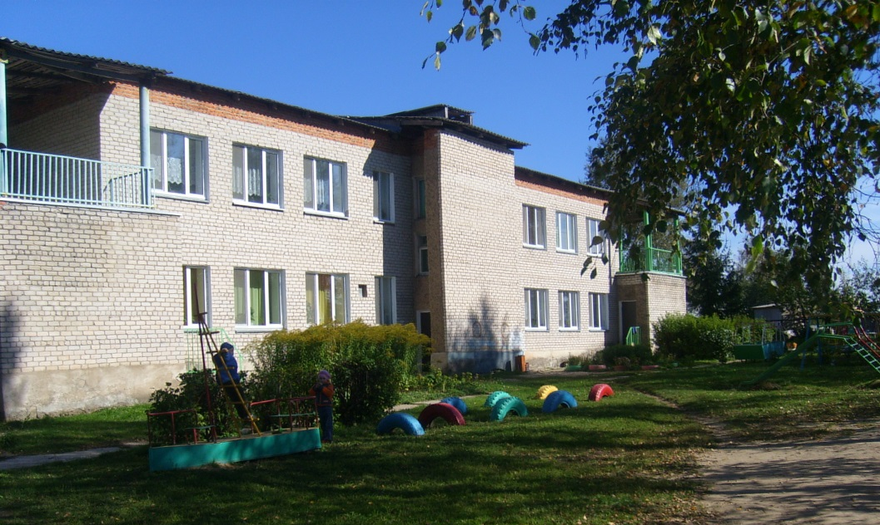
Инновационная модель образовательного пространства: развивающая предметно – пространственная среда в ДОУ
в соответствии с ФГОС
Подготовила воспитатель: Балачевцова Е.Г.
2015г.

Slide 2
Нет такой стороны воспитания, на которую обстановка не оказывала бы влияние, нет способности, которая находилась бы в прямой зависимости от непосредственно окружающего ребенка конкретного мира…
Тот, кому удастся создать такую обстановку, облегчит свой труд в высшей степени. Среди нее ребенок будет жить – развиваться собственно самодовлеющей жизнью, его духовный рост будет совершенствоваться из самого себя, от природы…
Елена Ивановна Тихеева

Slide 3
Вопрос создания развивающей предметно-пространственной среды на сегодняшний день стоит особо актуально.
Это связано с введением ФГОС к условиям реализации основной общеобразовательной программы дошкольного образования, которые представляют собой совокупность требований, обеспечивающих реализацию основной общеобразовательной программы дошкольного образования, направленных на достижение планируемых результатов дошкольного образования.

Slide 4
Результатом реализации указанных требований является создание развивающей образовательной среды :
- обеспечивающей духовно-нравственное развитие и воспитание детей;
- высокое качество дошкольного образования, его доступность, открытость и привлекательность для детей и их родителей (законных представителей);
- гарантирующей охрану и укрепление физического и психологического здоровья воспитанников;
- комфортной по отношению к воспитанникам и педагогическим работникам.

Slide 5
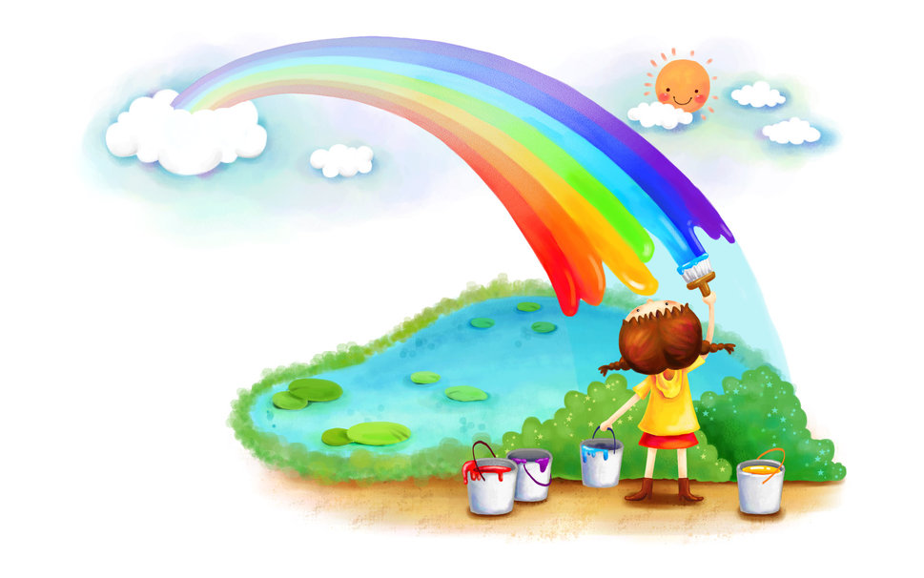
Организация РППС в ДОУ с учетом ФГОС должна
строиться так, чтобы дать возможность наиболее эффективно развивать индивидуальность каждого
ребёнка с учётом его склонностей, интересов, уровня активности. Необходимо обогатить среду элементами, стимулирующими познавательную, эмоциональную, двигательную деятельность детей.

Slide 6
Требования к РППС
Развивающая предметно-пространственная среда должна обеспечивать:
РППС
Реализация образовательных программ
Возрастные особенности детей
Реализация инклюзивного образования
( при наличии)
Национальные климатические условия

Slide 7
Развивающая предметно-пространственная среда должна быть:
Доступная и безопасная
Содержательно-насыщенная
Полифункциональная, вариативная
Трансформируемая

Slide 8
Принципы построения развивающей среды :
1. принцип дистанции, позиции при взаимодействии
2. принцип активности, самостоятельности, творчества
3. принцип стабильности, динамичности
4. принцип комплексирования и гибкого зонирования
5. принцип индивидуальной комфортности и эмоционального благополучия каждого ребёнка
6. принцип сочетания привычных и неординарных элементов в эстетической организации среды
7. принцип открытости – закрытости
8. принцип учёта половых и возрастных различий детей.

Slide 9
При проектировании РППС в группах выделили следующие основные составляющие:
- пространство;
- время;
- предметное окружение.
Это позволяет представить все особенности жизнедеятельности ребёнка в среде.

Slide 10
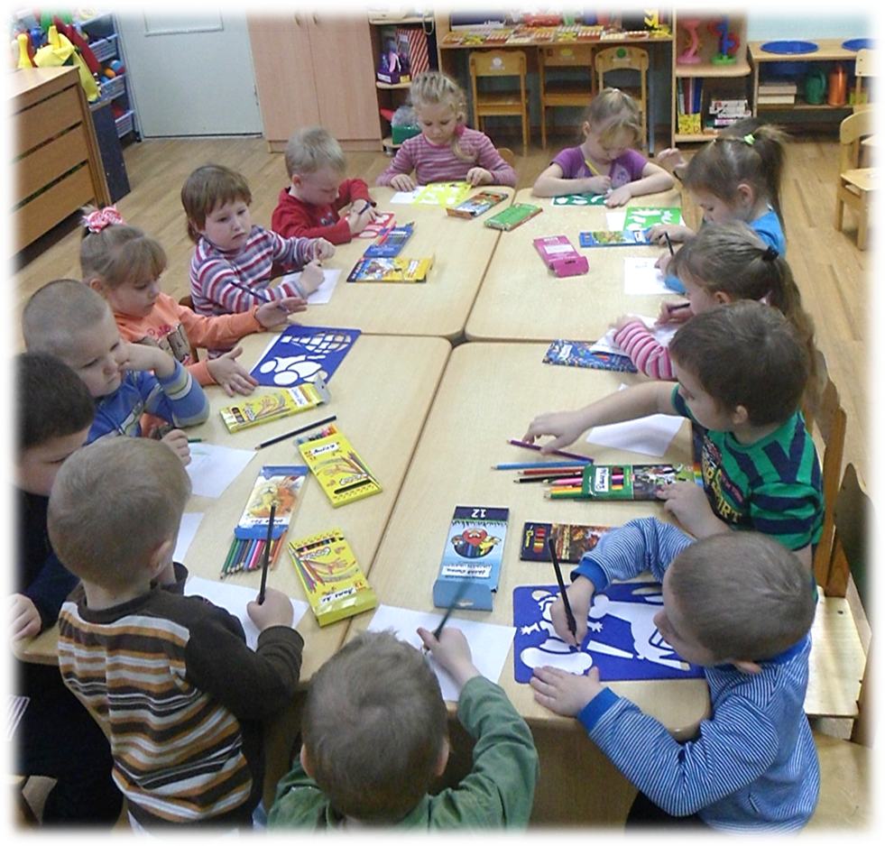
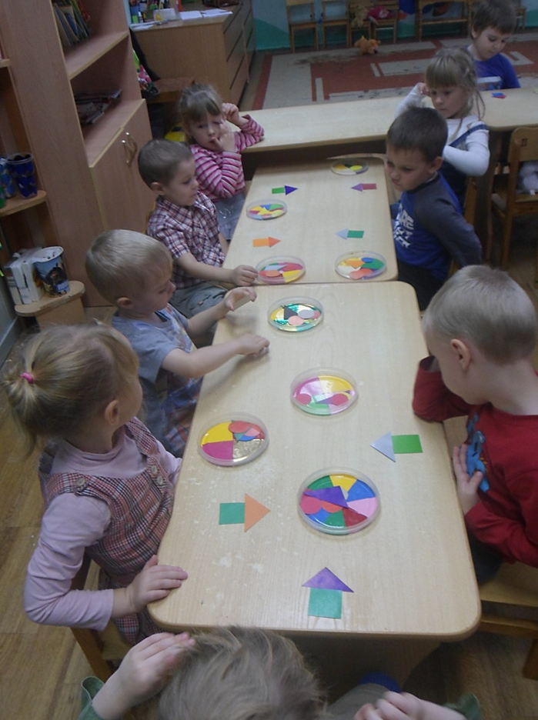
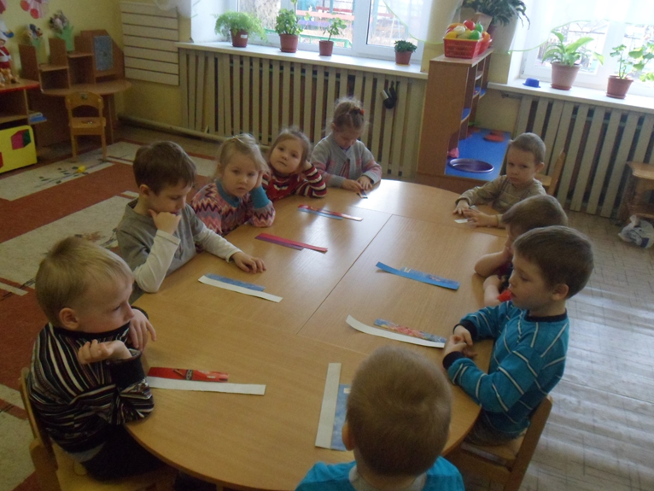
Групповая комната в детском саду представлена тремя основными зонами :
1. Рабочая

Slide 11
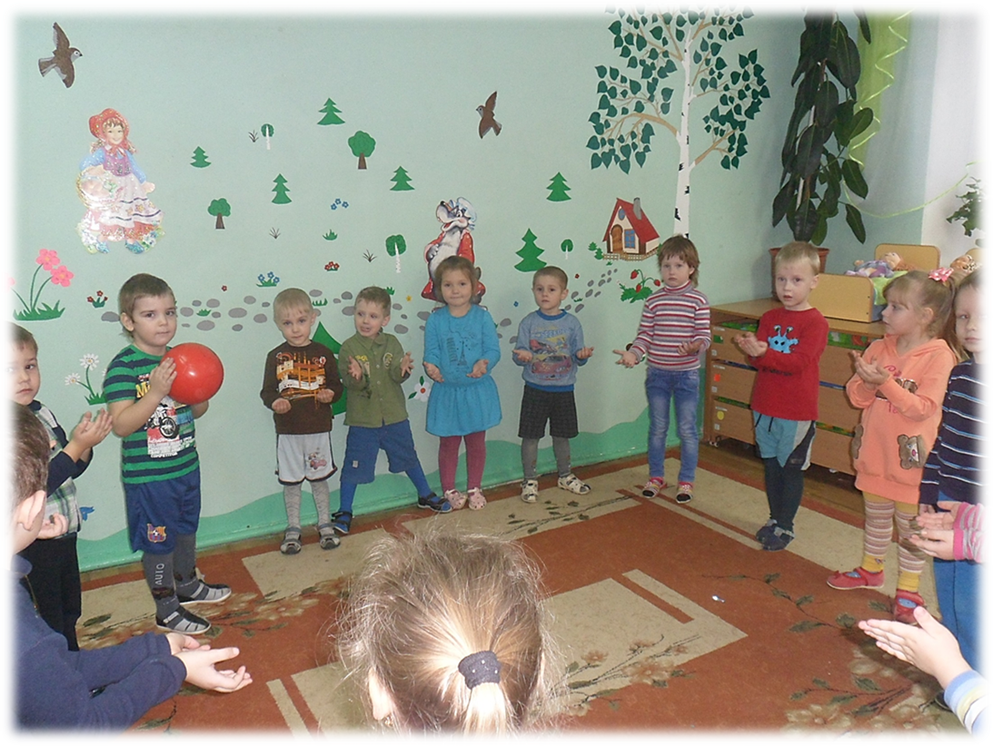
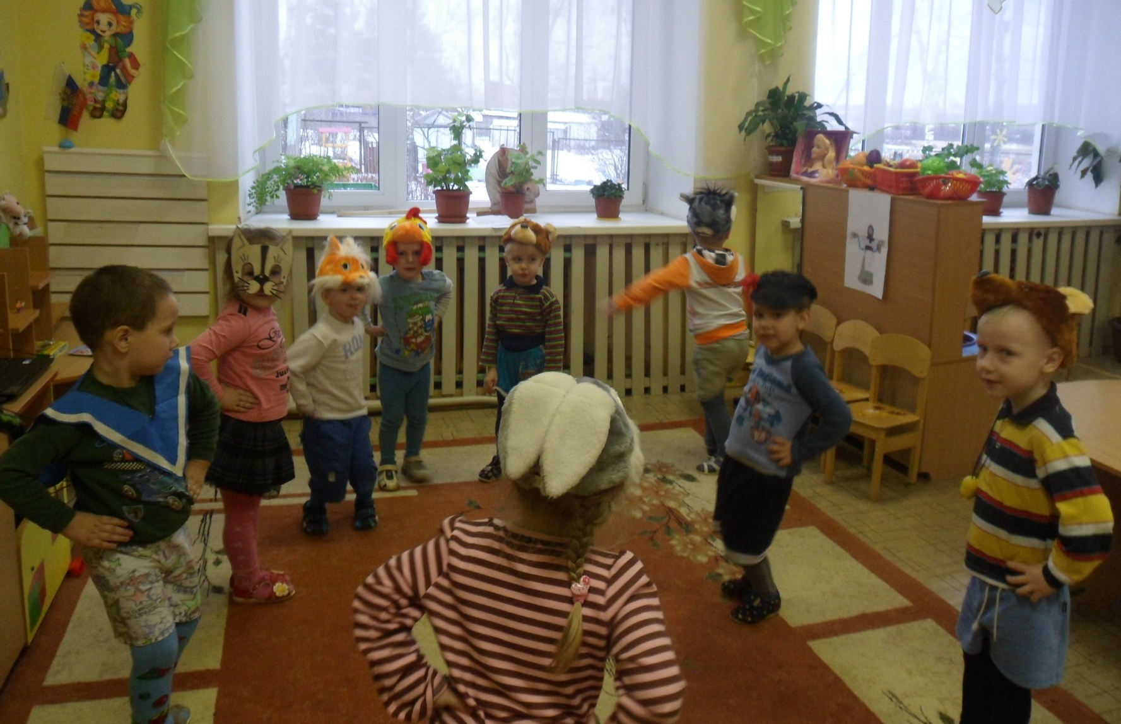
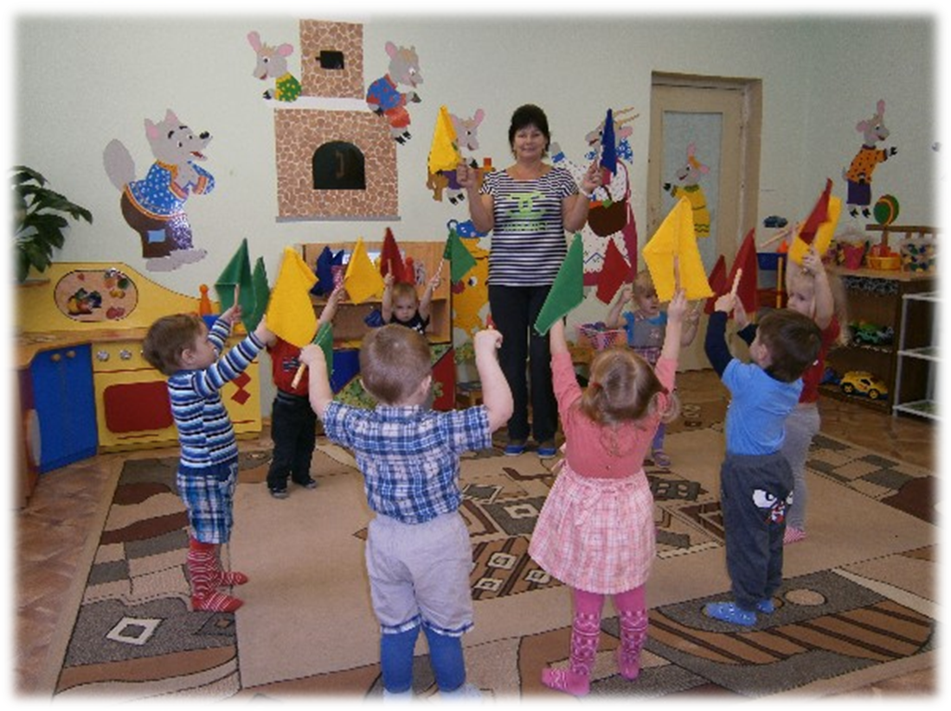
2. Активная

Slide 12
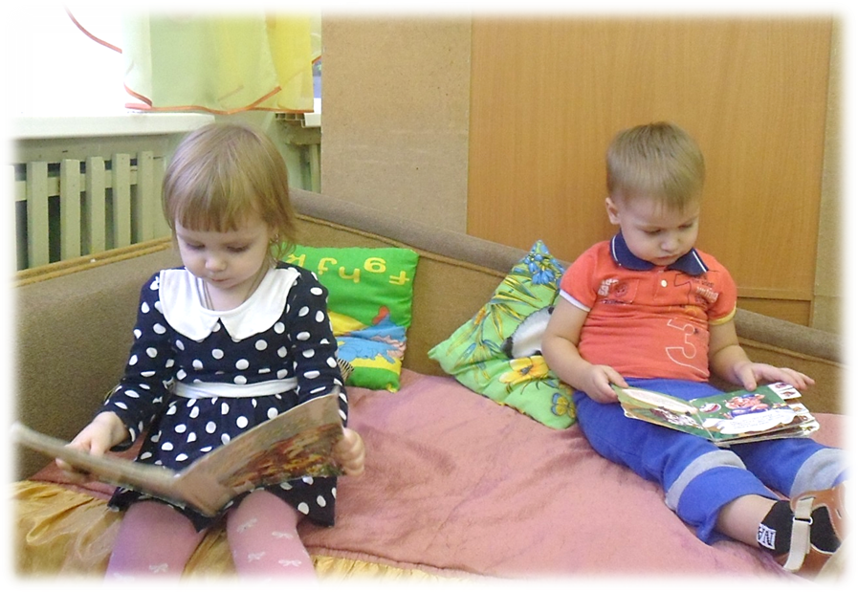
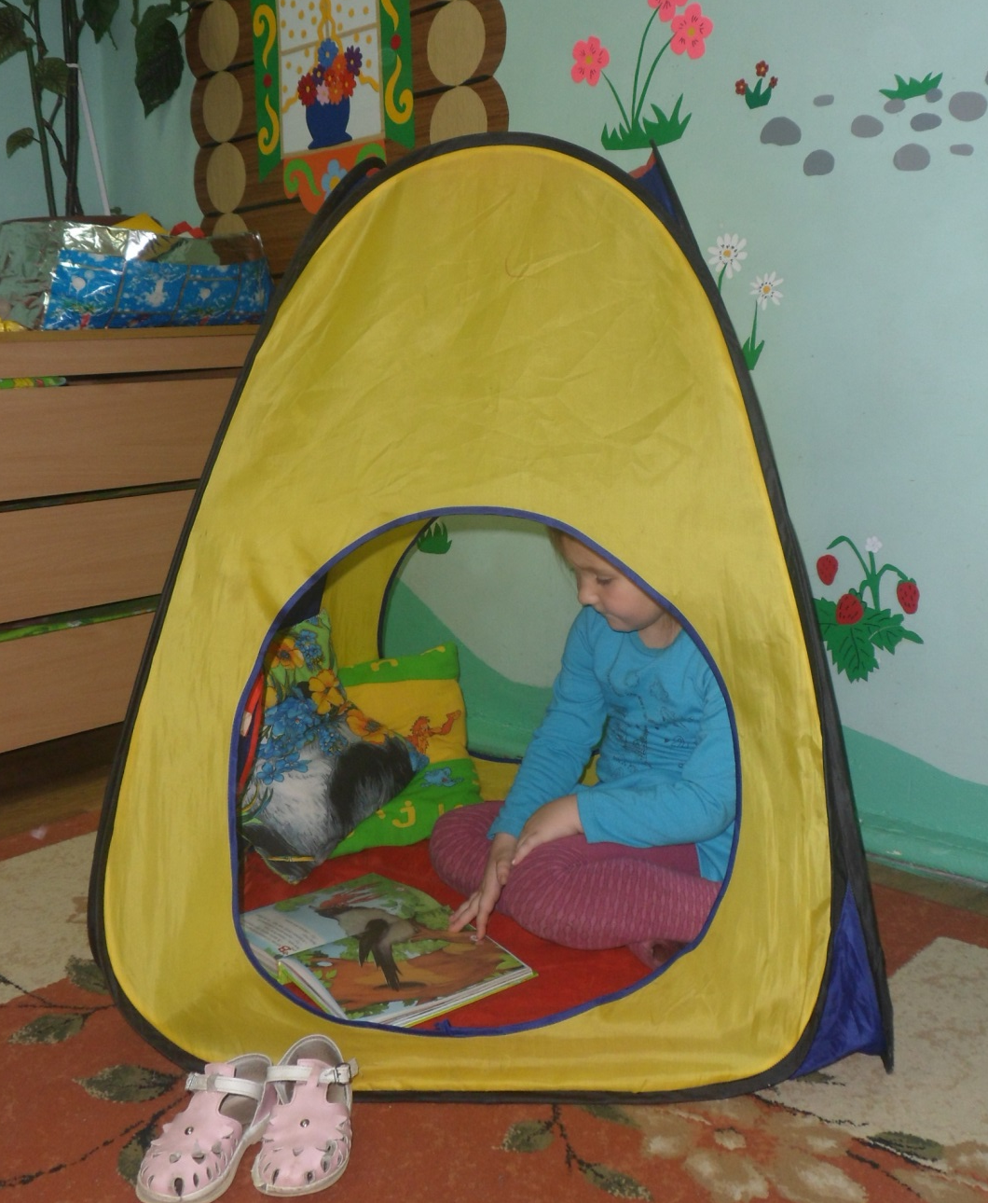
3.Спокойная

Slide 13
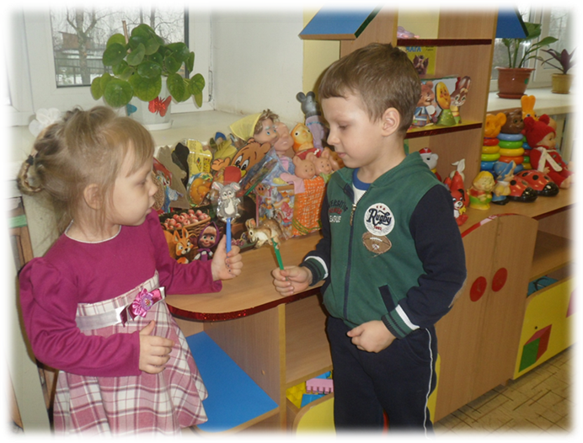
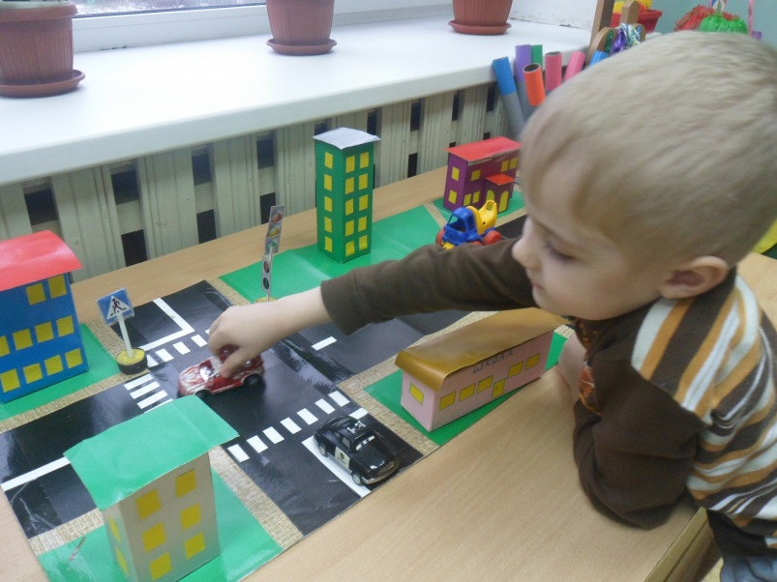
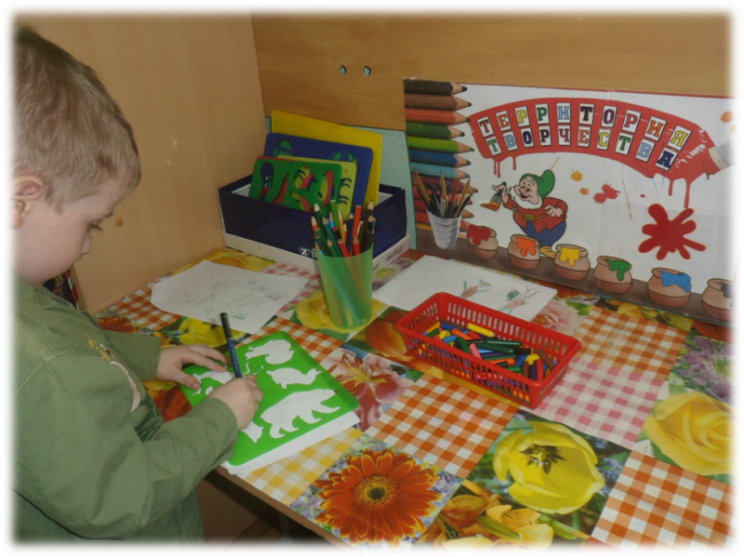
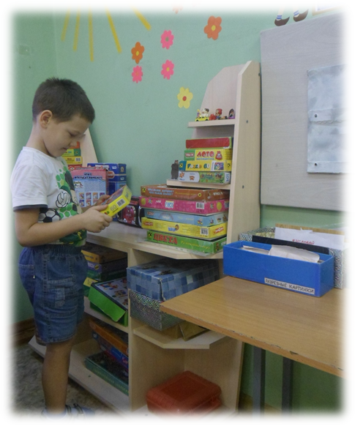
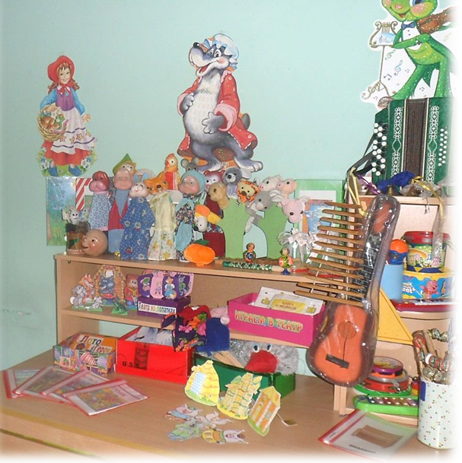
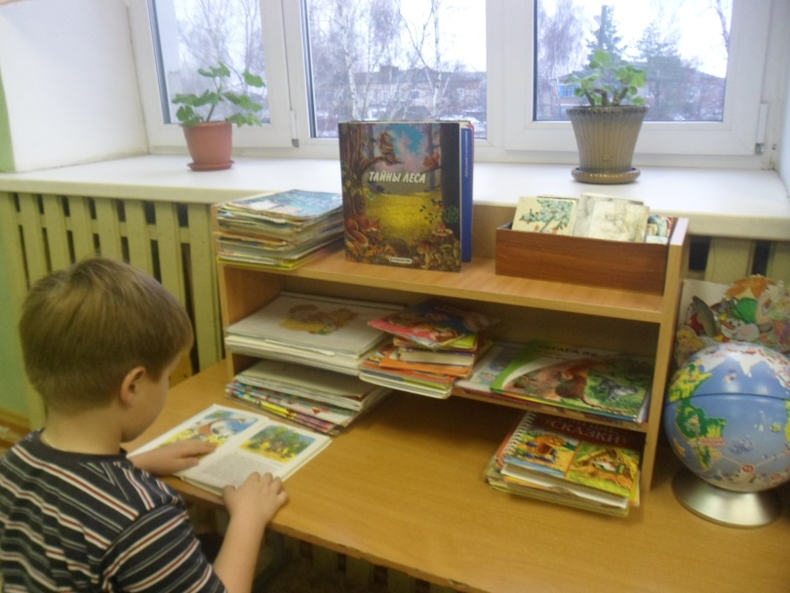
Границы между зонами подвижные, легко перемещаются (это переносные ширмы, мебель ). Все групповое пространство доступно детям для самостоятельной деятельности : игрушки, дидактический материал, игры. Они прекрасно знают, где взять бумагу, краски, карандаши, природный материал, атрибуты для игр инсценировок.

Slide 14
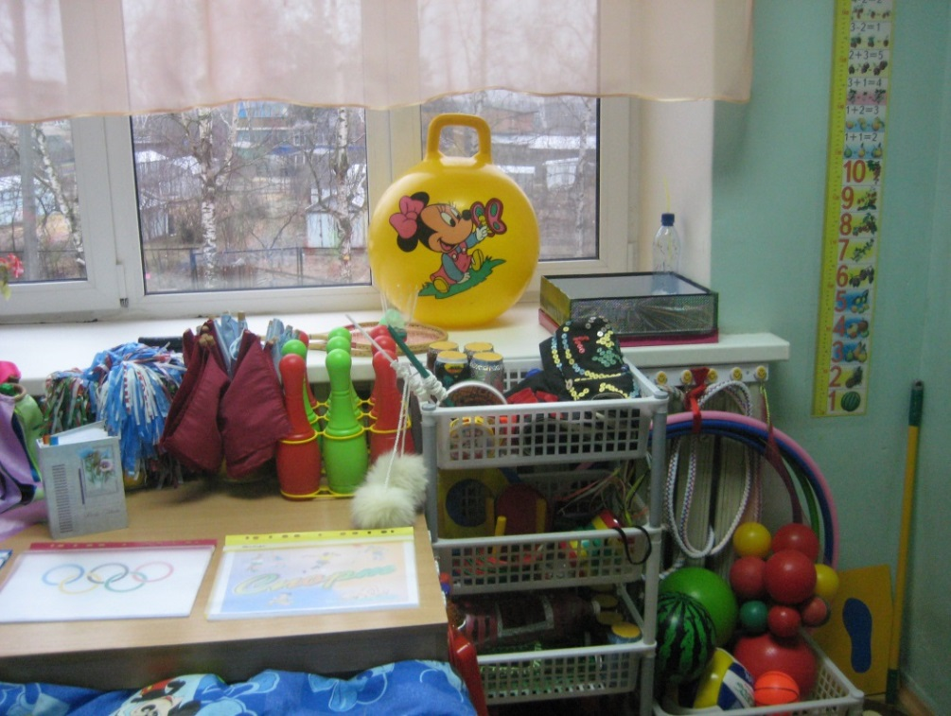
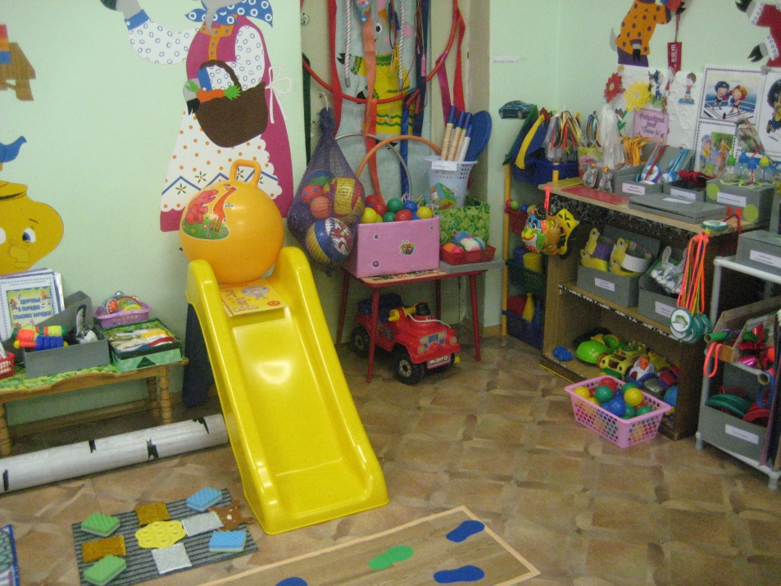
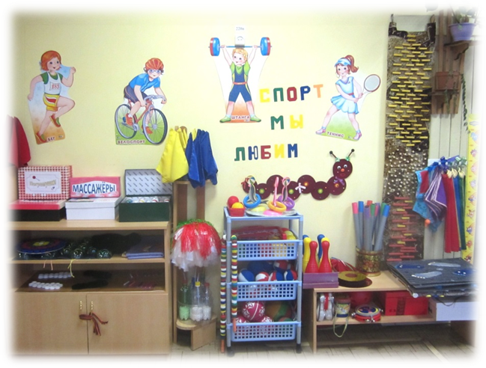
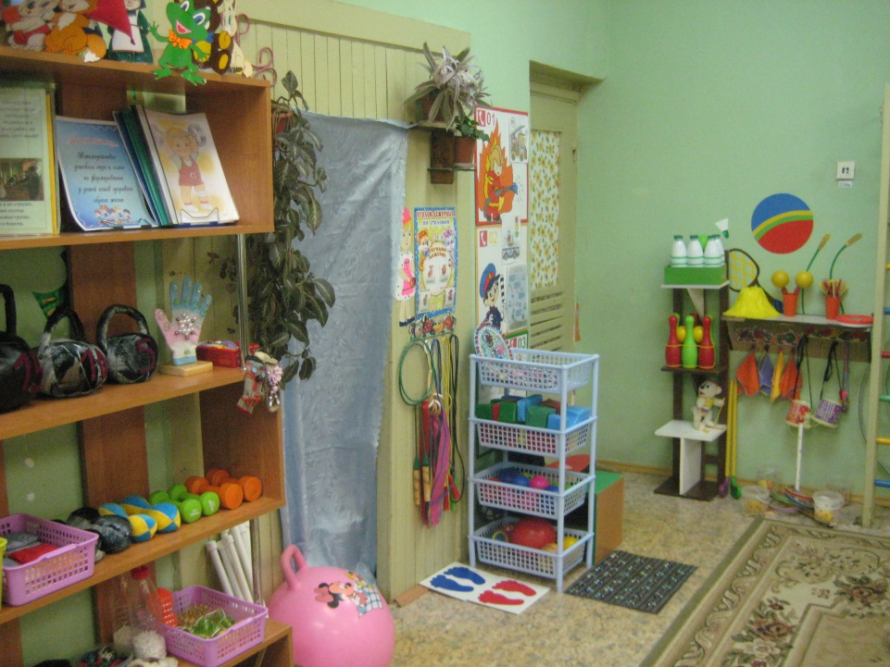
Для двигательной активности детей организованы спортивные уголки.

Slide 15
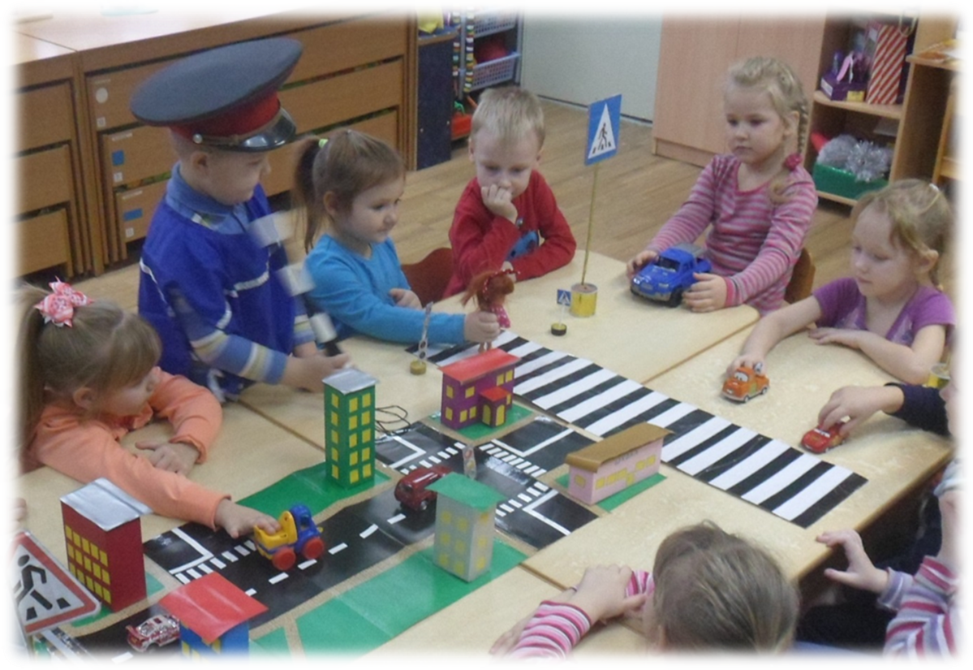
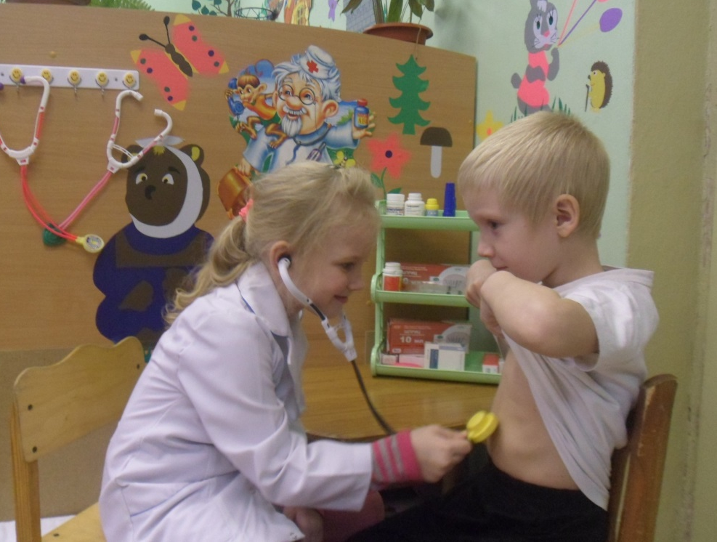
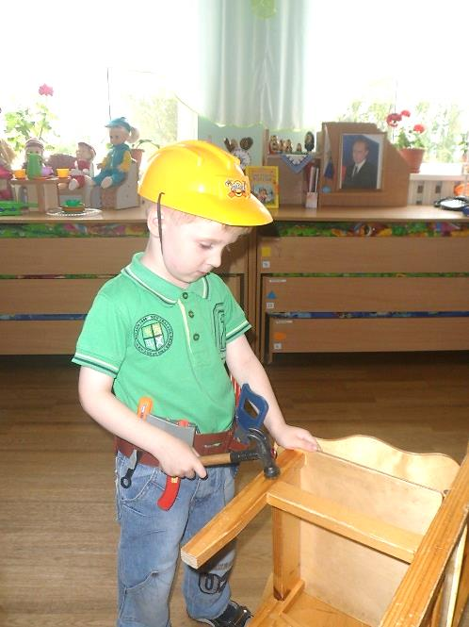
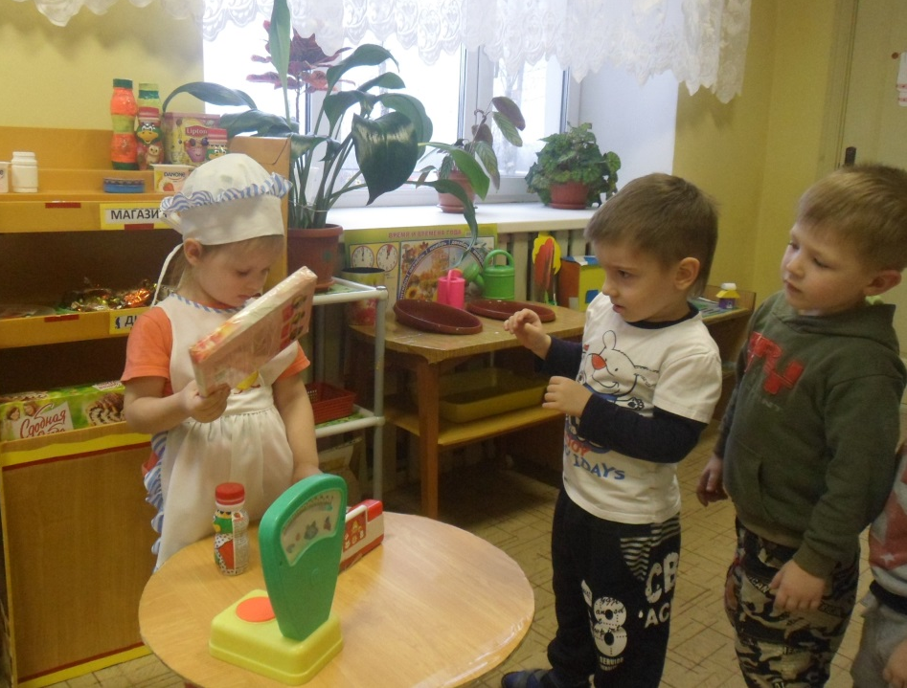
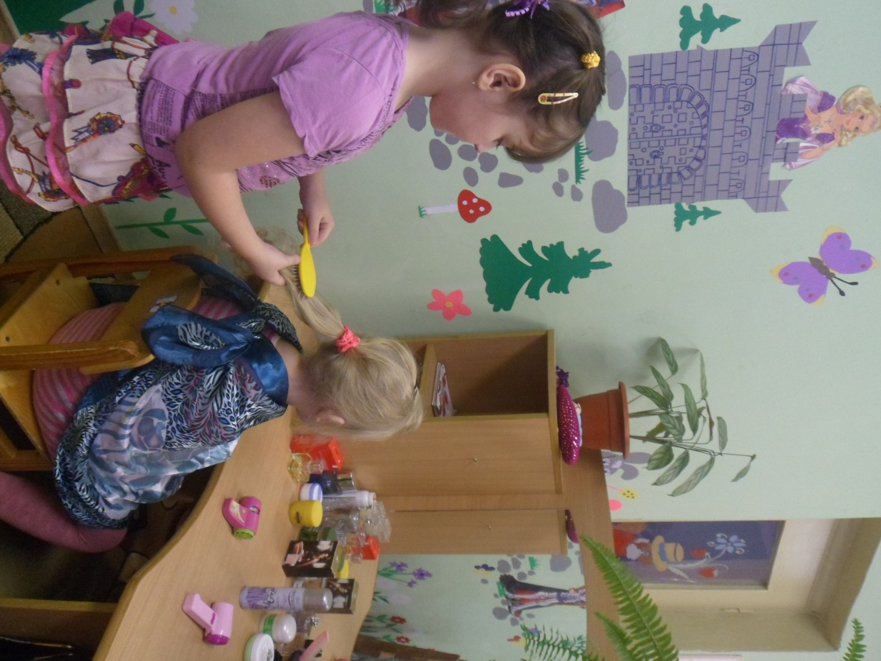
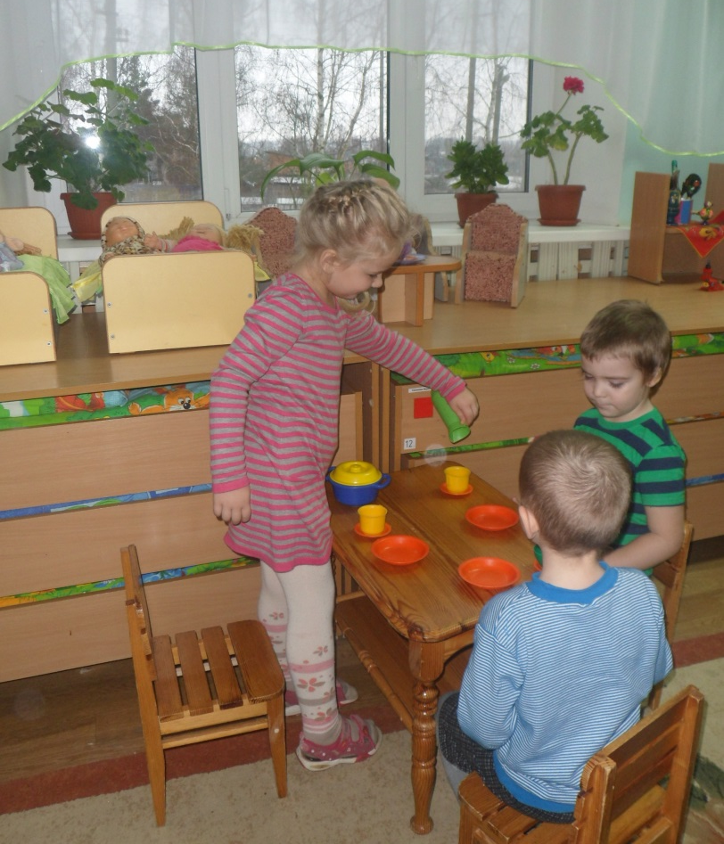
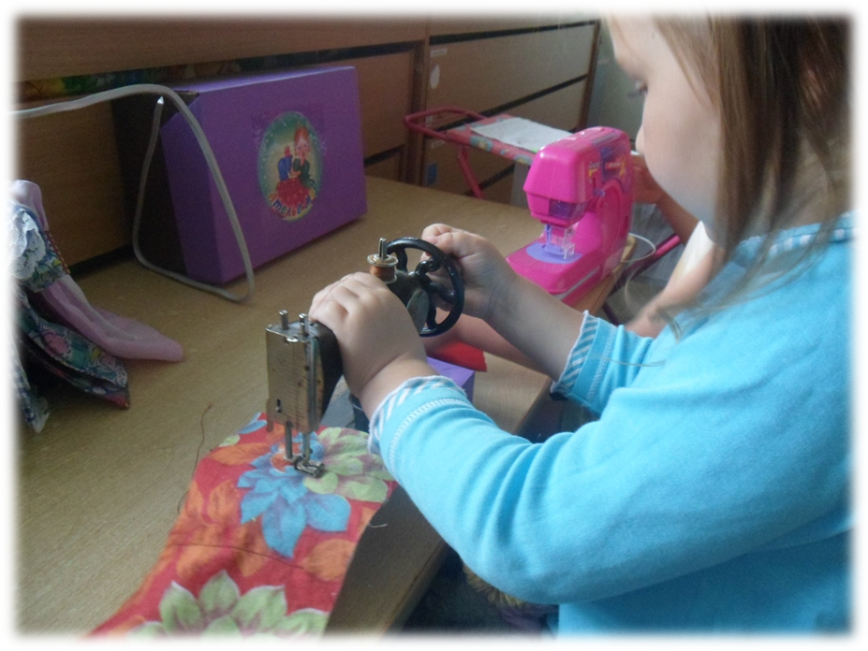
Уголки для сюжетно-ролевых игр: «Больница», «Магазин», «Семья», «Строитель» «Салон красоты», «Полиция», «Ателье». Мебель и оборудование установлены так, чтобы каждый ребенок мог найти удобное и комфортное место для занятий с точки зрения его эмоционального состояния.

Slide 16
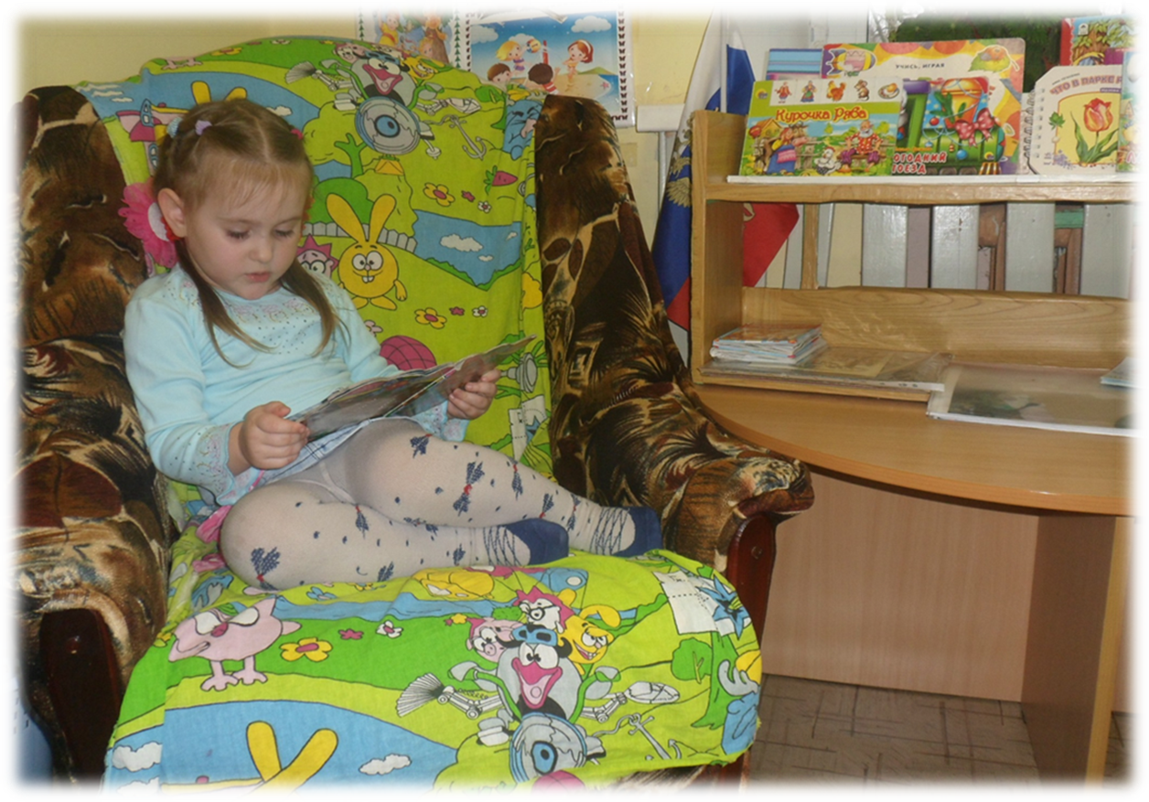
Есть уголок уединения, где можно полистать любимую книжку, рассмотреть фотографии в семейном альбоме и просто посидеть и отдохнуть от детского коллектива, создавая свой собственный мирок (создание “своего” личного пространства)

Slide 17
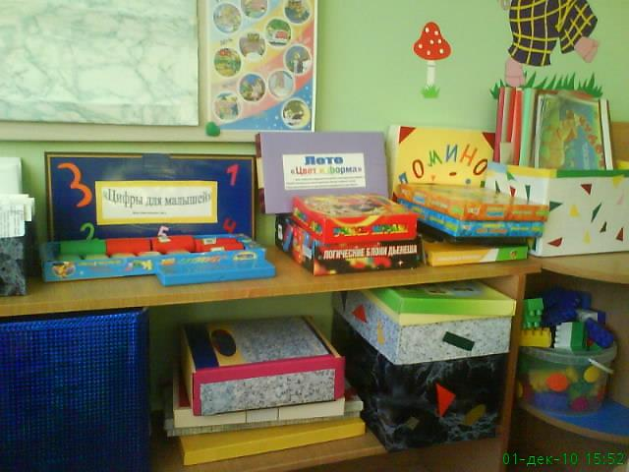
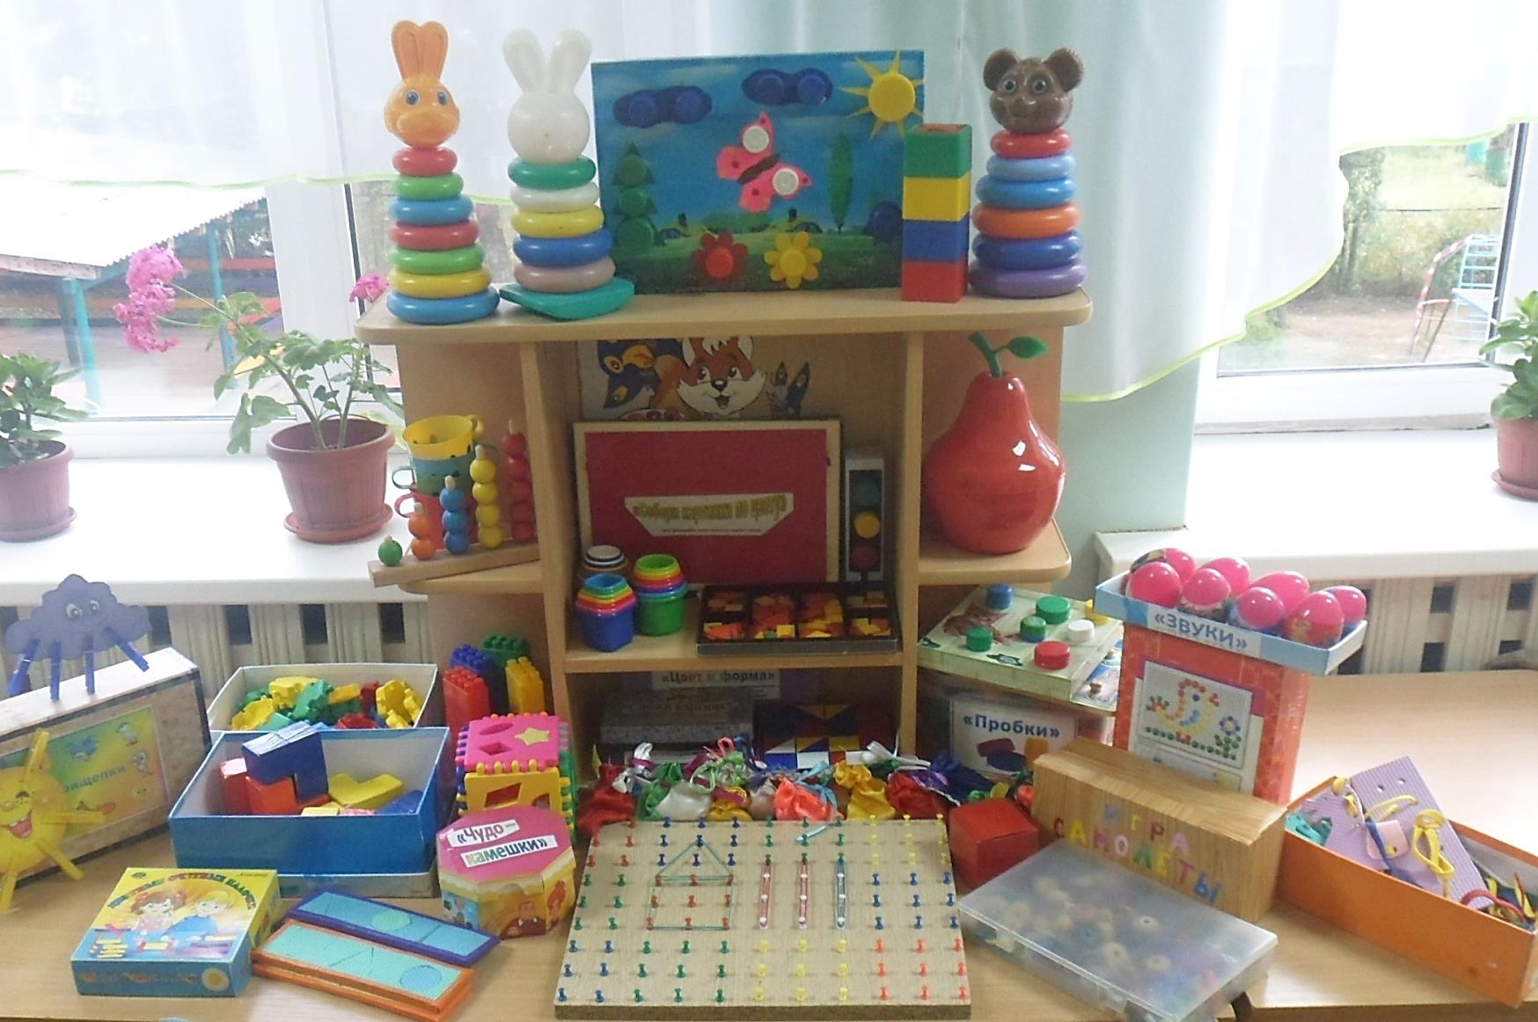
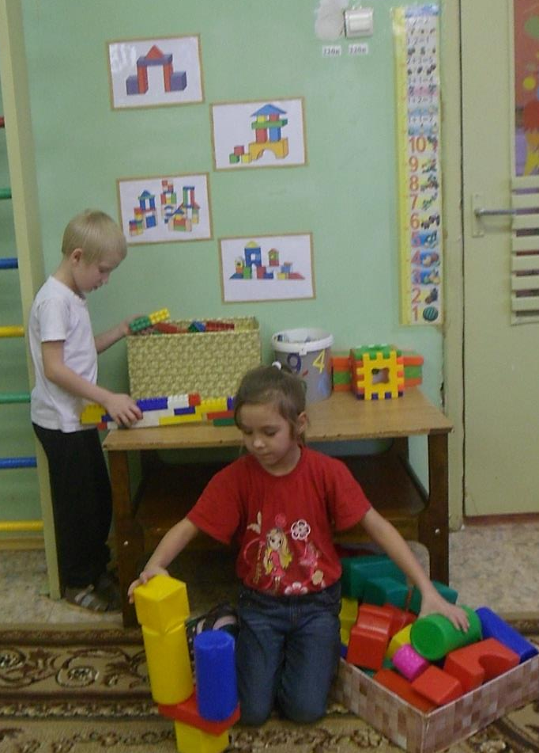
Для развития пространственного мышления, формирования мыслительных операций (сравнение, анализ, синтез) уголок конструирования, развивающие игры, уголок сенсорики.

Slide 18
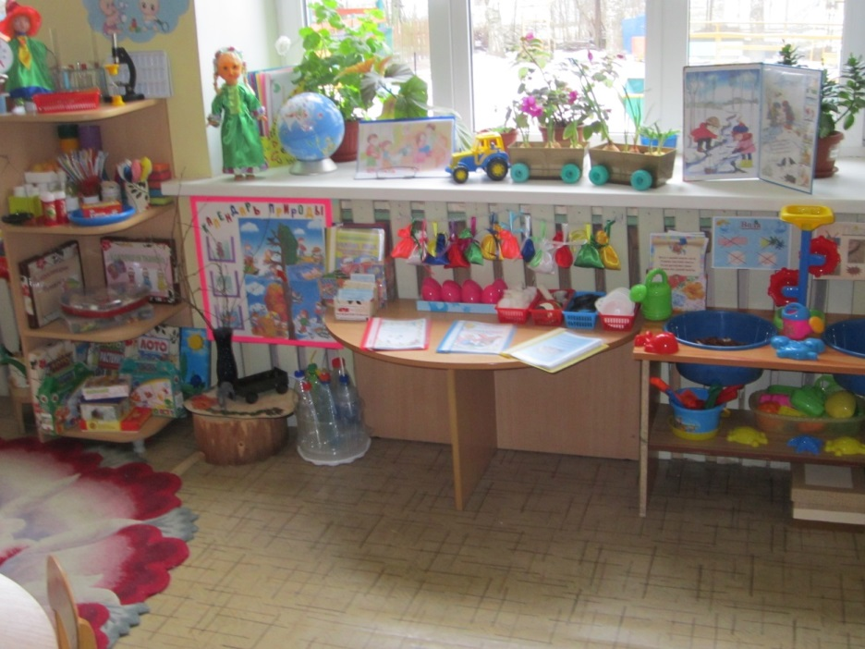
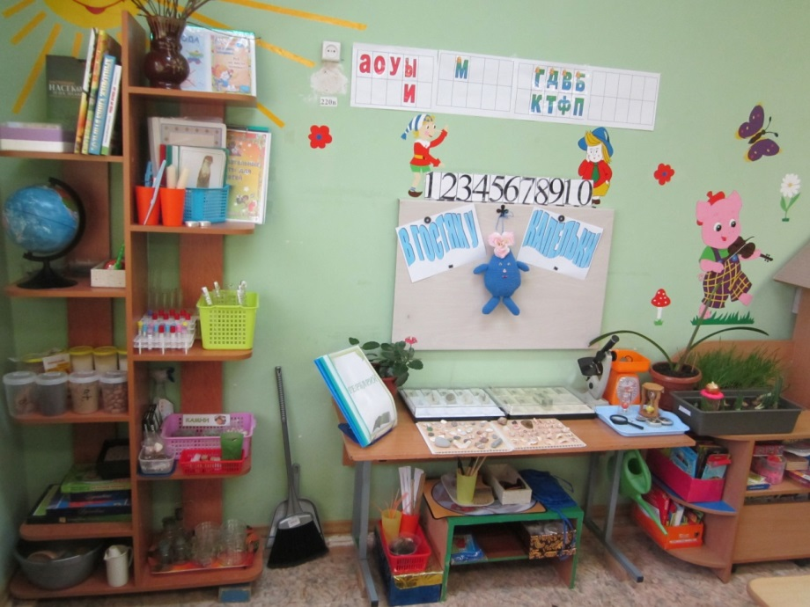
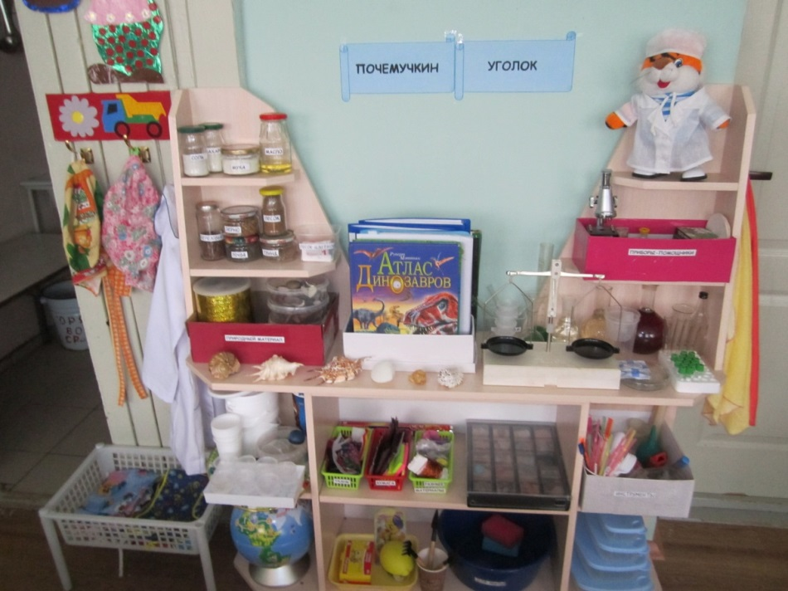
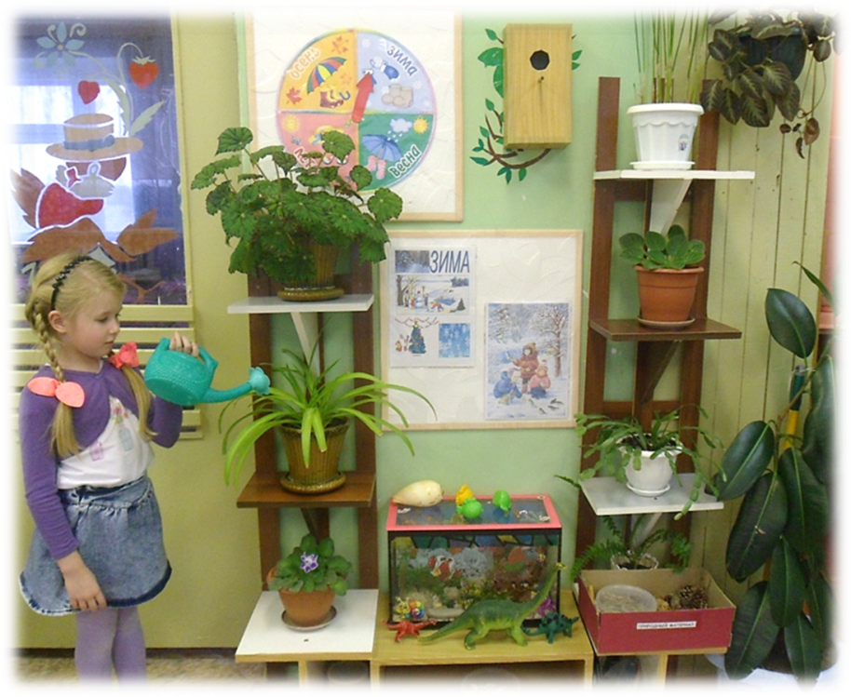
Уголки для экспериментирования и наблюдения за природными явлениями.

Slide 19
Таким образом, осознавая значимость среды мы определили требования к её организации. На наш взгляд, она должна предоставлять ребёнку: свободу действий, оказывать положительные действия на мироощущение, самочувствие и здоровье. Среда в нашем детском саду удобная и обеспечивает гармоничное отношение между ребёнком и окружающим миром.
Насыщенная предметно – пространственная среда - основа для организации увлекательной, содержательной жизни и разностороннего развития каждого ребенка.

Slide 20
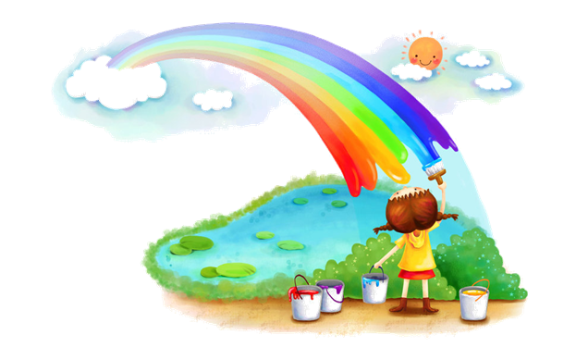
Созданная эстетическая среда вызывает у детей чувство радости, эмоционально положительное отношение к детскому саду, желание посещать его, обогащает новыми впечатлениями и знаниями, побуждает к активной творческой деятельности, способствует интеллектуальному развитию детей дошкольного возраста

Slide 21
Спасибо за внимание!

